Slide 1
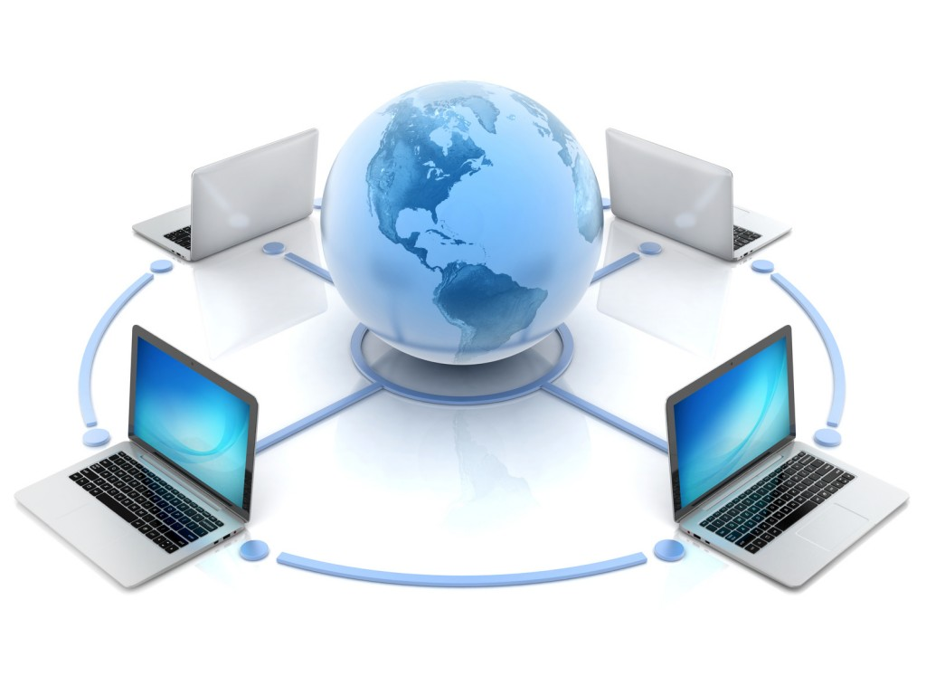
TC 200B Interconexión de dispositivos
Capa física
ITESM Campus Querétaro

Slide 2
Agenda de esta sesión
Funciones de la capa física.
Tipos de conexión.
Medios de comunicación.
Tipos de señales.
Tipos de conectores.
Tipos de puertos.
Ancho de banda.
Rendimiento.

Slide 3








Estándares de medios y hardware
Requisitos y características que deben de cumplir:
Propiedades mecánicas de los componentes: materiales, dimensiones, longitudes, mapa de pines y otros.
Propiedades físicas y eléctricas de los medios.
Tipo de señales para representar los bits.
Organizaciones que los definen: IEEE, ANSI, ITU, EIA, TIA, FCC, ISO y otros.

Slide 4
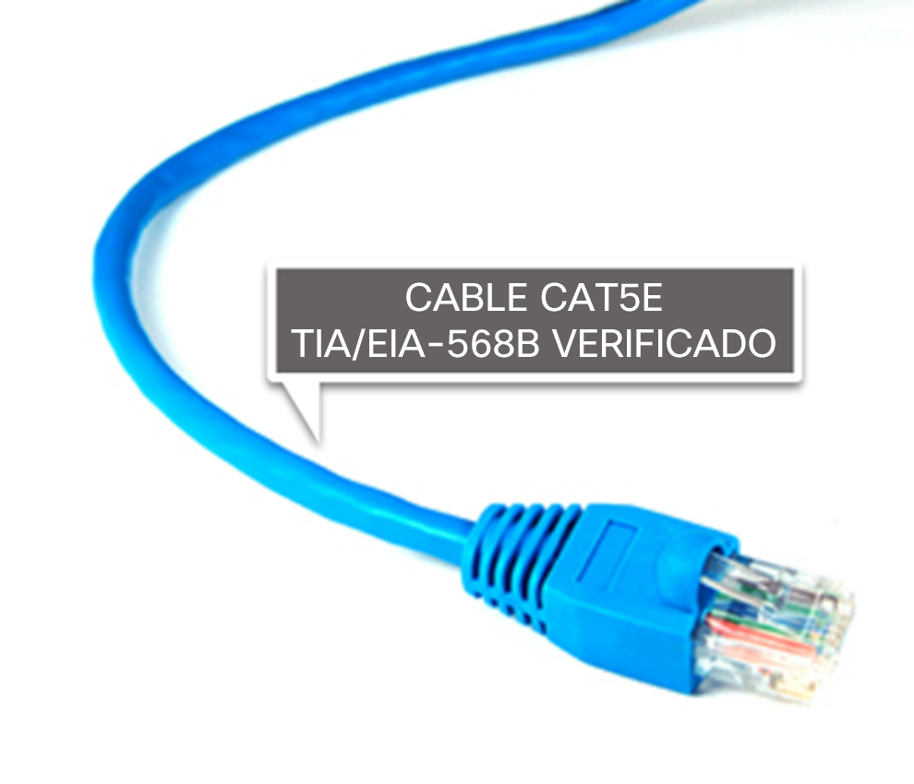
Organizaciones de estándares de comunicaciones y electrónica
Instituto de Ingenieros Eléctricos y Electrónicos (IEEE): dedicado a avanzar en innovación tecnológica y a elaborar estándares en una amplia gama de sectores, que incluyen redes.
Asociación de Industrias Electrónicas (EIA): estándares relacionados con el cableado eléctrico, los conectores y los racks de red.
Asociación de las Industrias de las Telecomunicaciones (TIA): estándares para equipos de radio, torres de telefonía móvil, dispositivos de voz sobre IP (VoIP) y comunicaciones satelitales.
Sector de Normalización de las Telecomunicaciones de la Unión Internacional de Telecomunicaciones (ITU-T): estándares para la compresión de videos, televisión de protocolo de Internet (IPTV) y comunicaciones de banda ancha.
Notes:
3.2 – Protocolos y estándares de red
3.2.3 – Organizaciones de estándares
3.2.3.3 – Organizaciones de estándares de comunicaciones y electrónica

Slide 5
Capa física
La capa física es responsable de preparar los frames para ser trasmitidos a través de un medio físico.
Aplicación
Establece el tipo de conexión a utilizar:
Conexión física
Conexión inalámbrica
Presentación
Establece el medio a utilizar:
Guiado (UTP, STP, Coaxial, Fibra óptica)
No guiado (Ondas de radio, microondas)
Sesión
Transporte
Analógica
Digital
Define el tipo de señal:
Red
RJ45 (Par trenzado)
BNC, F (Coaxial)
ST, SC, LC (Fibra óptica)
Enlace de datos
Define el tipo de conector a utilizar:
Física
Ethernet
Serial
USB
Define el tipo de puertos:
Notes:
Unshielded Twisted Pair (UTP) – Par trenzado sin blindaje

Slide 6
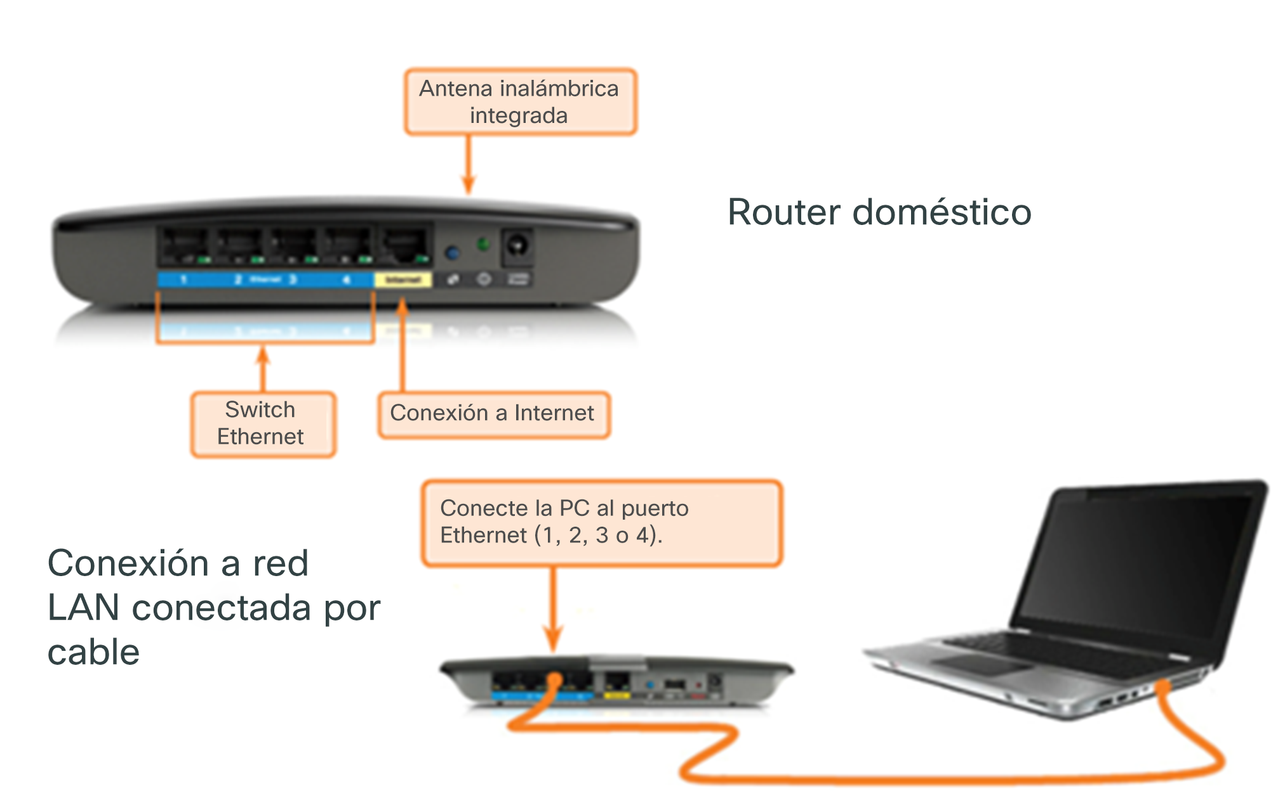
Tipos de conexiones
La capa física establece el tipo de conexión a utilizar:
Antes de que se produzcan las comunicaciones de red, se debe establecer una conexión a una red local.
Conexión física
Conexión por cable
Conexión inalámbrica
Ondas de radio

Slide 7
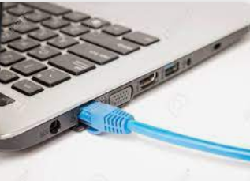
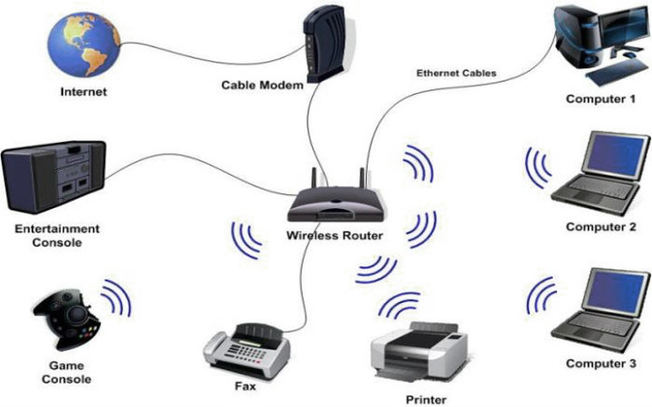
Tipos de conexiones
Tarjetas de interfaz de red
Tarjetas de interfaz de red (NIC)
Conectan un dispositivo a la red.
Se utilizan para conexiones por cable.
Tarjetas NIC de red de área local inalámbrica (WLAN)
Se utilizan para conexiones inalámbricas.

Slide 8
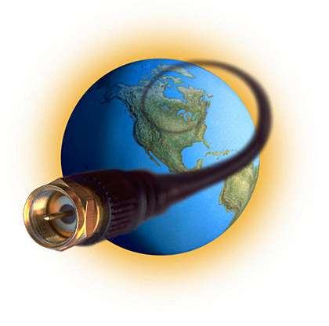
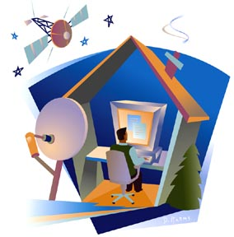
Medios de comunicación
La capa física establece el medio a utilizar:
Medios de comunicación que utilizan líneas físicas (guiados)
Par trenzado ( UTP /STP)
Cable coaxial
Fibra óptica
Medios de comunicación inalámbricos (no guiados)
Ondas de radio
Microondas
Satélite

Slide 9
Tipos de señales
La capa física define el tipo de señal a utilizar para transmitir los datos a través de un medio de transmisión físico o inalámbrico:
Señales Digitales
1
1
1
1
1
Señales Analógicas
0 0 0 0
Toma la forma de onda continua dentro de un cierto rango de frecuencia.
Toma la forma de pulsos eléctricos (on-off) separados creando cuadrados y no ondas.
Un pulso transmitido equivale a 1.
Ausencia de pulso equivale a 0.
Teléfono, TV, radio fueron diseñados para usar este tipo de señales.

Slide 10
Tipos de señales
Analógicas
Digitales
Computadora
Líneas de Teléfono
Cable Coaxial
Microondas
MODEM
Convierte
señales

Slide 11
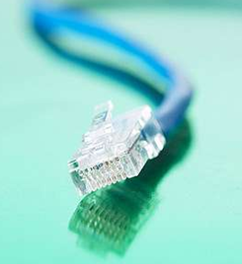
Tipos de conectores
La capa física define el tipo de conector a utilizar:
RJ45
Es una interfaz física usada para conectar redes de cableado estructurado, (categorías 5, 6, 7 y 8).
Posee ocho "pines“ o conexiones eléctricas, que normalmente se usan como extremos de cables de par trenzado (cables de red Ethernet) de 8 pines (4 pares).

Slide 12
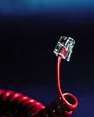
Tipos de conectores
RJ11
Es el conector más difundido globalmente para la conexión de aparatos telefónicos convencionales, donde se suelen utilizar generalmente sólo los dos pines centrales.
Es de medidas reducidas y tiene seis contactos como para soportar cables de hasta esa cantidad de hilos.

Slide 13
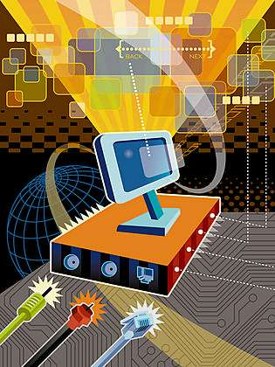
Tipos de puertos
La capa física define los tipos de puertos:
Puerto Ethernet
Ethernet es el nombre de una tecnología de redes LAN basada en tramas de datos (frames).
Ethernet define:
Las características de cableado
y señalización de nivel físico
Los formatos de trama (frame)
del nivel de enlace de datos del
modelo OSI.

Slide 14
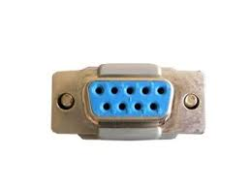

Tipos de puertos
Puerto Serial
Es una interfaz de comunicaciones entre computadoras y periféricos en donde la información es transmitida bit a bit enviando o recibiendo un solo bit a la vez.
En muchos periféricos la interfaz USB ha reemplazado al puerto serial. Sin embargo, los puertos seriales todavía pueden encontrarse en:
Sistemas de automatización industrial
Dispositivos de redes (routers y switches)

Slide 15
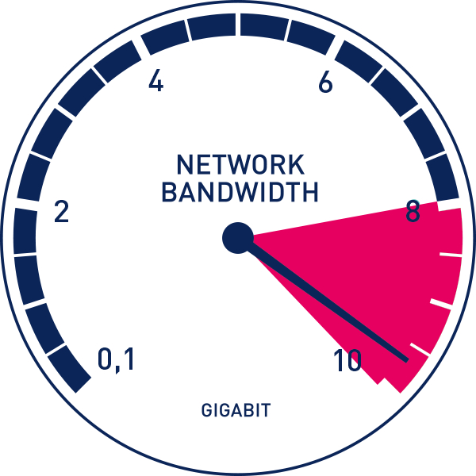
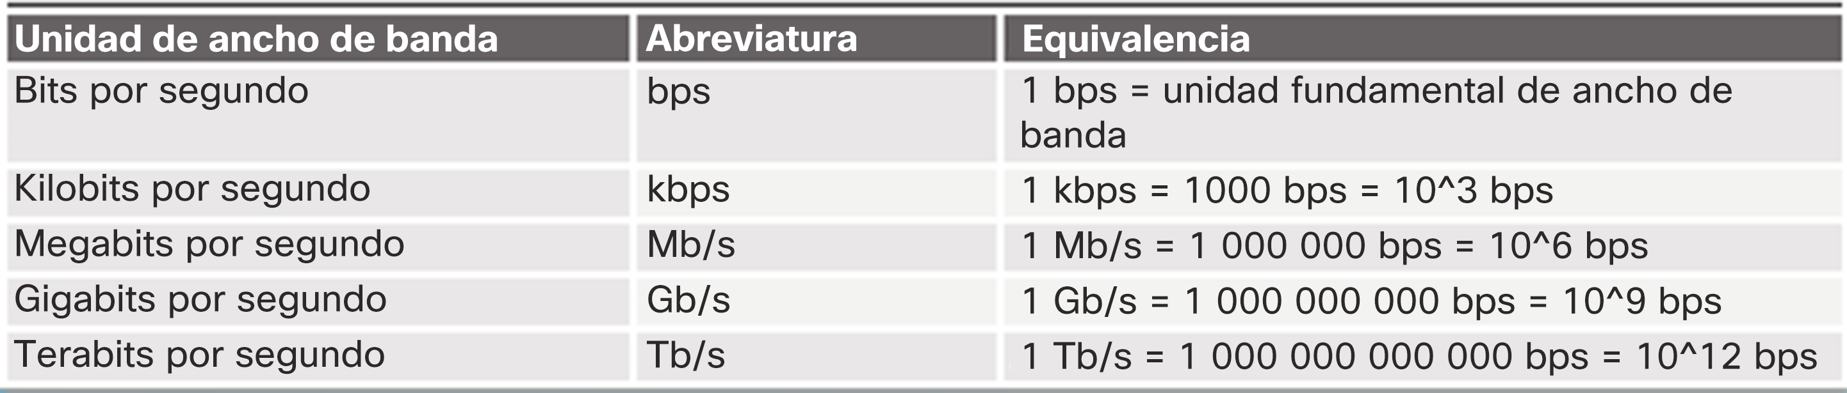
Ancho de banda
Bandwidth
Mide la cantidad de datos que pueden fluir desde un lugar hacia otro en un período de tiempo determinado.
Ancho de banda vs. Velocidad
El ancho de banda es la cantidad de información que recibes cada segundo, mientras que la velocidad es cuán rápido esa información se recibe o descarga.

Slide 16
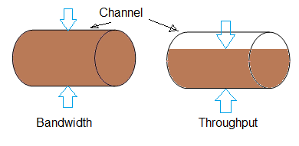
Rendimiento
Throughput
Mide la cantidad de datos movidos satisfactoriamente de un lugar a otro en un período de tiempo determinado.
En general, no coincide con el ancho de banda debido a diversos factores:
Cantidad de tráfico.
Tipo de tráfico.
Latencia (demora) creada por los dispositivos de red encontrados entre origen y destino.
Por ejemplo: Su ISP afirma que su conexión de ancho de banda ofrece 50 Mbps pero en realidad obtiene 20 Mbps. Aquí el rendimiento es de 20 Mbps, mientras que el ancho de banda es de 50 Mbps (el rendimiento máximo).

Slide 17
Ancho de banda limitado
Se refiere a que la cantidad de datos que se reciben cada segundo está siendo reducido por algún factor como el tipo de red que otorga el proveedor o por una saturación de la red.

Slide 18
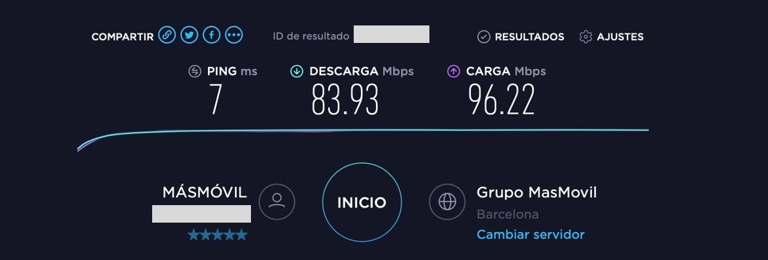
Test de velocidad de conexión a Internet
El test de velocidad utiliza un algoritmo único que permite medir con precisión la velocidad de subida y de bajada y la latencia (ping) de tu conexión a Internet.
Velocidad de descarga: Es el tiempo que tarda un archivo en ser descargado desde un servidor externo al dispositivo que se está utilizando. Se mide la cantidad de megas que se consiguen descargar en un segundo.
Velocidad de subida: Es el tiempo que tarda un archivo en ser subido a un servidor externo. Se mide la cantidad de megas que la conexión a Internet puede subir en un segundo al servidor.
Latencia y ping: Es el tiempo exacto que tarda un paquete de datos en transmitirse dentro de una red (del dispositivo al servidor o viceversa en este caso). La latencia se mide en pings. Es el tiempo que transcurre desde que tu navegador realiza una solicitud de información y el tiempo que demora en llegar la respuesta solicitada. Mientras menor sea la latencia, mejor será la conexión a internet.
Ping: Son los milisegundos que tardan en comunicarse entre sí el servidor y el dispositivo. Cuanto menor sea la latencia/ping mejor, ya que menos tardará en conectarse servidor y dispositivo.

Slide 19
Test de velocidad
El test de velocidad utiliza un algoritmo único que permite medir con precisión la velocidad de subida y de bajada y la latencia (ping) de tu conexión a Internet.
Velocidad de descarga: Es el tiempo que tarda un archivo en ser descargado desde un servidor externo al dispositivo que se está utilizando. Se mide la cantidad de megas que se consiguen descargar en un segundo.
Velocidad de subida: Es el tiempo que tarda un archivo en ser subido a un servidor externo. Se mide la cantidad de megas que la conexión a Internet puede subir en un segundo al servidor.
Latencia y ping: Es el tiempo exacto que tarda un paquete de datos en transmitirse dentro de una red (del dispositivo al servidor o viceversa en este caso). La latencia se mide en pings. Es el tiempo que transcurre desde que tu navegador realiza una solicitud de información y el tiempo que demora en llegar la respuesta solicitada. Mientras menor sea la latencia, mejor será la conexión a internet.
Ping: Son los milisegundos que tardan en comunicarse entre sí el servidor y el dispositivo. Cuanto menor sea la latencia/ping mejor, ya que menos tardará en conectarse servidor y dispositivo.

